Slide 1

Implementacja kodu wielomianowego CRC-32 – IEEE 802.3
Antoni Lenart, Bruno Banaszczyk, Jakub Kowalski, Filip Kaczor, Jakub Kogut

Slide 2
CRC ( Cyclic Redundancy Check ) – Czym jest i gdzie jest stosowany ?
CRC jest to metoda wykrywania błędów powszechnie stosowana w sieciach cyfrowych oraz w pamięciach służących do magazynowania danych. Do bloków danych, dołączana jest krótka wartość kontrolna, będąca resztą z dzielenia wielomianowego ich zawartości. Podczas odczytu danych, po stronie odbiorczej, obliczenia są powtarzane, a niezgodności wartości kontrolnych sygnalizuje uszkodzenie danych, umożliwiając ( z wykorzystaniem dodatkowych mechanizmów ) podjęcie działań korekcyjnych.
Nazwa CRC pochodzi od redundancji, która jest dodawana poprzez umieszczenie na końcu bloku danych wartości kontrolnej, która rozszerza rozmiar przesyłanej wiadomości bez dodawania nowych informacji, oraz od cyklicznych kodów wielomianowych. CRC jest popularne, dzięki swojej prostej implementacji w sprzęcie, łatwiej analizie matematycznej i wysokiej skuteczności w wykrywaniu błędów spowodowanych szumami w kanałach transmisyjnych.

Slide 3
Gdzie i do czego są stosowane kody CRC ( Cyclic Redundancy Check ):
Sieci komputerowe: Ethernet ( 802.3 ), WiFi ( 802.11 )
Systemy komunikacji: CAN ( Controller Area Network ), USB, Bluetooth
Przechowywanie danych: Dyski twarde oraz SSD
Formaty plików oraz kompresja: ZIP/RAR/Gzip ( celu sprawdzenia poprawności skompresowanych danych podczas rozpakowywania ), PNG ( do sprawdzenia poprawności danych przez odbiorcę danego pliku )
Funkcja hash-ująca ( rzadko )

Slide 4

CRC-32 – Podstawy matematyczne
CRC-32 opiera się na matematyce wielomianów nad ciałem skończonym GF(2), co oznacza, że operacje ( dodawanie, odejmowanie ) są wykonywane za pomocą operacji XOR, a mnożenie i dzielenie są specyficzne dla arytmetyki binarnej. Wiadomości są reprezentowane jako ciągi bitów ( wielomiany $→M(x)$ ). Każdy bit w wiadomości odpowiada współczynnikowi w wielomianie np.
$$Ciąg 1101 reprezentuje w wielomian x^{3}+x^{2}+1$$
Wielomian generujący: Dla CRC-32 standardowym wielomianem generującym jest:
$$G\left(x\right)= x^{32}+x^{26}+x^{23}+x^{22}+x^{16}+x^{12}+x^{11}+x^{10}+x^{8}+x^{7}+x^{5}+x^{4}+x^{2}+x+1$$
Dane wejściowe są następnie dopełniane 32 zerami na końcu ( co odpowiada przemnożeniu wielomianu $M(x)$przez $x^{32}$ ). Dokonujemy tego aby „zarezerwować” 32 bity na końcu wiadomości na resztę z dzielenia. Dostajemy $M’(x)$.

Slide 5

Dzielenie wielomianowe: Dane ( dopełnione zerami ) są następnie dzielone przez wielomian generujący zgodnie z arytmetyką w ciele GF(2). Wynikiem jest reszta o długości 32 bity. $M’\left(x\right)= Q\left(x\right)G\left(x\right)+ R\left(x\right), gdzie deg⁡(R\left(x\right))<32$
Do wiadomości następnie dodajemy dopełnienie jedynkowe ( odwracamy każdy bit w $R(x)$ ). Otrzymany w taki sposób ciąg przesyłamy przez kanał transmisyjny. $M’(x) = M’(x) + R’(x)$
Odbiór wiadomości z kanału: Po otrzymaniu wiadomości z dołączonymi bitami kontrolnymi sprawdzamy analogicznie: $M’(x) mod G(x) = 0$
Standard 802.11 dodaje swoje małe zmiany do opisanego powyżej algorytmu, ale jeżeli chodzi o same założenia to nie różni się od pokazanego podejścia.

Slide 6
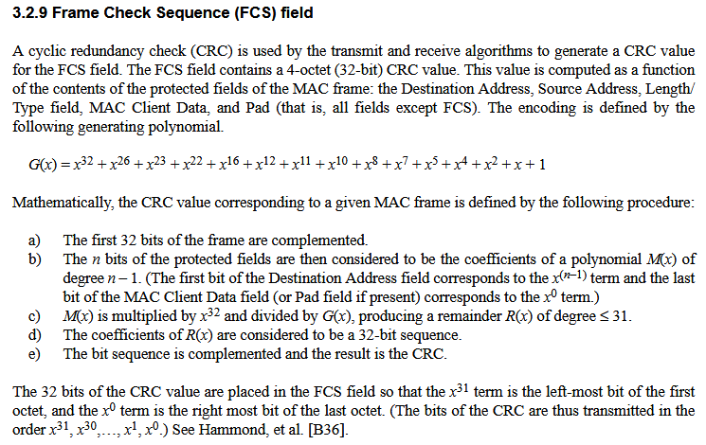
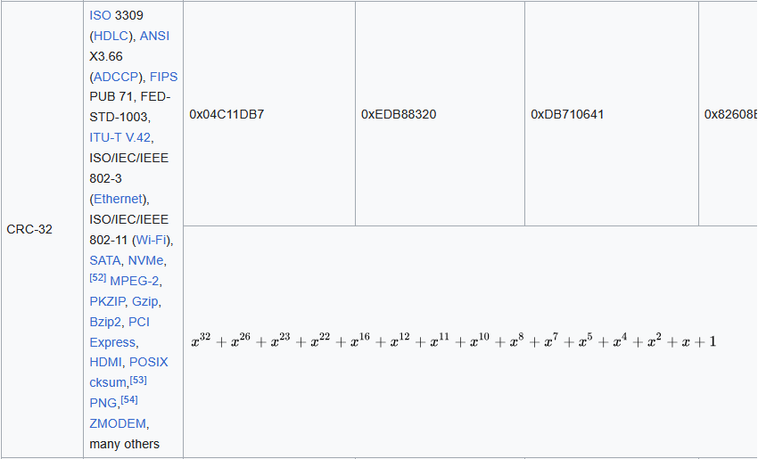
Algorytm CRC-32 – IEEE 802.11 1997

Slide 7

CRC – Możliwości korekcyjno-detekcyjne
CRC opiera się na teorii systematycznych kodów cyklicznych. Kody cykliczne są szczególnie efektywne w wykrywaniu tzw. błędów grupowych ( burst errors ). Wynika to z faktu iż błąd grupowy jest to po prostu ciąg błędnych bitów o długości $L$ np. $0011100$, gdzie błędy występują na sąsiadujących pozycjach. Matematycznie takowy błąd może zostać przedstawiony jako wielomian $E(x)$ ( stopnień takiego wielomianu jest ograniczony przez długość burst-u $→L−1$ dla naszego przykładu ). CRC gwarantuje wykrycie wszystkich błędów grupowych o długości $L ≤ n+1$, gdzie $n$ to stopień wielomianu generującego. Fakt ten wynika z tego, że wielomian błędu $E(x)$ musi być podzielny przez $G(x)$, aby błąd pozostał niewykryty, co jest bardzo mało prawdopodobne dla dobrze dobranych wielomianów generujących. Oczywiście detekcja dłuższych przekłamań jest możliwa, ale nie jest już gwarantowana.

Slide 8




Wstęp
W programie PowerPoint możesz tworzyć prezentacje i udostępniać je innym osobom, niezależnie od tego, gdzie się znajdują. Tutaj wpisz jakiś tekst, aby rozpocząć. Do tego szablonu można również dodawać obrazy, grafiki i klipy wideo. Zapisuj prezentacje w usłudze OneDrive i uzyskuj do nich dostęp z komputera, tabletu lub telefonu.

Slide 9

Najlepszym sposobem na rozpoczęcie jest skończenie z mówieniem i przystąpienie do działania.
Walt Disney

Slide 10




Zespół
Imię i nazwisko
Imię i nazwisko
Imię i nazwisko
Imię i nazwisko
Tytuł
Tytuł
Tytuł
Tytuł

Slide 11
Oś czasu
Tytuł
Aby rozpocząć prezentację, przejdź do karty Pokaz slajdów, a następnie wybierz pozycję Od początku.
Tytuł
Aby wyświetlić widok prezentera, w widoku Pokaz slajdów na pasku sterowania w lewym dolnym rogu wybierz ikonę wielokropka, a następnie polecenie Pokaż Widok prezentera.
Tytuł
W trakcie prezentacji notatki prelegenta są widoczne na Twoim monitorze, ale nie są widoczne dla odbiorców.
Tytuł
Tytuł
Jeśli nie widzisz okienka notatek lub jest ono całkowicie zminimalizowane, kliknij pozycję Notatki na pasku zadań w dolnej części okna programu PowerPoint.
Okienko notatek to pole wyświetlane poniżej każdego slajdu. Naciśnij je, aby dodać notatki.

Slide 12
Zawartość
Podtytuł
Podtytuł
Dodaj tekst, obrazy, grafiki i klipy wideo.
Dodaj przejścia, animacje i ruch.
Zapisuj prezentacje w usłudze OneDrive, aby uzyskać do nich dostęp z komputera, tabletu lub telefonu.
Otwórz okienko Pomysły dotyczące projektu, aby korzystać z błyskawicznych przeobrażeń slajdów.
W tym miejscu będziemy przedstawiać nasze pomysły projektowe.

Slide 13
Zawartość 2
Podtytuł
podtytuł
podtytuł
Dodaj tekst, obrazy, grafiki i klipy wideo.
Dodaj przejścia, animacje i ruch.
Zapisuj prezentacje w usłudze OneDrive, aby uzyskać do nich dostęp z komputera, tabletu lub telefonu.
Otwórz okienko Pomysły dotyczące projektu, aby korzystać z błyskawicznych przeobrażeń slajdów.
W tym miejscu będziemy przedstawiać nasze pomysły projektowe.
Dodaj tekst, obrazy, grafiki i klipy wideo.
Dodaj przejścia, animacje i ruch.
Zapisuj prezentacje w usłudze OneDrive, aby uzyskać do nich dostęp z komputera, tabletu lub telefonu.
Otwórz okienko Pomysły dotyczące projektu, aby korzystać z błyskawicznych przeobrażeń slajdów.
W tym miejscu będziemy przedstawiać nasze pomysły projektowe.
Dodaj tekst, obrazy, grafiki i klipy wideo.
Dodaj przejścia, animacje i ruch.
Zapisuj prezentacje w usłudze OneDrive, aby uzyskać do nich dostęp z komputera, tabletu lub telefonu.
Otwórz okienko Pomysły dotyczące projektu, aby korzystać z błyskawicznych przeobrażeń slajdów.
W tym miejscu będziemy przedstawiać nasze pomysły projektowe.

Slide 14
Bibliografia
[1]Cyclic_redundancy_check_wikipedia
[2]Mathematics_of_CRC
[3]

Slide 15


Dziękujemy
Imię i nazwisko osoby prowadzącej
Adres e-mail
Adres witryny internetowej

